Slide 1


¡Hola! Le damos la bienvenida al Centro de clientes
Presentación de valor con Microsoft 365 Copilot Chat para todos los usuarios
Empezaremos en breve.
Notes:
Mientras la gente termina de entrar, les damos la bienvenida al Centro de clientes. En unos minutos empezamos, así que tranquilos si todavía se están acomodando. Hoy vamos a hablar de Microsoft 365 Copilot Chat y de cómo aporta valor real a todos los usuarios de la organización. Pónganse cómodos, dejen el micrófono en silencio por ahora y, si quieren, vayan saludando por el chat. Arrancamos enseguida.

Slide 2
Presentación de valor con Microsoft 365 Copilot Chat para todos los usuarios
Notes:
Bienvenidos y gracias por acompañarnos. Esta sesión está centrada en algo muy concreto: entender cómo Microsoft 365 Copilot Chat aporta valor real en toda la organización, empezando por lo que ya viene incluido para todo el mundo. Veremos cómo ayuda a las personas a trabajar de forma más eficiente, generar ideas y obtener respuestas más rápido, siempre dentro de un marco seguro y con cumplimiento. Da igual si eres usuario final, perfil de TI o responsable de adopción: el objetivo de hoy es que salgas con una idea clara y práctica de por dónde empezar.

Slide 3



Visite el sitio web del Centro de clientes para conocer las próximas sesiones, novedades
y contenido a demanda.
https://aka.ms/CustomerHubSessions​
Notes:
Antes de entrar en materia, quiero que tengan localizado el Centro de clientes de Microsoft. Aquí encontrarán las próximas sesiones como esta, contenido bajo demanda y novedades a medida que se van lanzando funciones de Copilot. Si después de hoy quieren seguir aprendiendo o compartir recursos con su equipo, este es el sitio para guardar en favoritos. Tienen el enlace y el código QR en pantalla para entrar cuando quieran.

Slide 4
Copilot Chat
Microsoft 365 Copilot
Chat seguro con IA
Basado en la web
y archivos referenciados
Acceso estándar
Agentes de uso medido
Protección de datos empresariales
Incluido en Microsoft 365
Copilot Chat más:
Microsoft 365 Work IQ
Acceso prioritario
Habilidades avanzadas en las aplicaciones de Microsoft 365
Acceso a agentes y herramientas
Análisis de Copilot
30 USD / usuario / mes
↑ Sesión de hoy
Notes:
Aquí conviene dejar clara la diferencia entre las dos opciones, porque se mezclan constantemente. A la izquierda tenemos Copilot Chat: chat seguro con IA, basado en la web y en los archivos que le referenciamos, con acceso estándar, agentes de uso medido y protección de datos empresariales. Y lo importante: viene incluido en Microsoft 365, sin coste adicional. A la derecha está Microsoft 365 Copilot, que añade todo lo anterior más Work IQ, acceso prioritario, capacidades avanzadas dentro de las aplicaciones de Microsoft 365, acceso a más agentes y herramientas, y análisis de Copilot, por treinta dólares por usuario y mes. Lo que nos ocupa hoy es justo la columna de la izquierda: lo que cada usuario puede empezar a usar ya mismo.

Slide 5
Durante la presentación
Después de la presentación
Silenciaremos su micrófono durante la primera parte de la llamada de hoy.
Levante la mano y le daremos
la palabra
Haga sus preguntas por chat y responderemos a todas, en directo o después. Las preguntas comunes se responderán en voz alta
Micrófono abierto: desactive el modo silencio y pregunte lo que quiera
Notes:
Una nota rápida sobre cómo va a funcionar la sesión. Durante la primera parte mantendremos los micrófonos en silencio para ir al grano y no perder el hilo; si tienen preguntas, escríbanlas en el chat en cualquier momento y las iremos respondiendo, en directo o al final, y las dudas más comunes las contestaré en voz alta. En la parte final abrimos el micrófono: levantan la mano, les doy la palabra y profundizamos en lo que más les haya interesado.

Slide 6
Para qué estamos aquí
Copilot Chat
Beneficios y valor:
Copilot Chat
Agentes en Copilot Chat
Próximos pasos y llamada a la acción
Notes:
Vamos a ubicarnos muy rápido. Hoy no venimos a filosofar sobre la IA en abstracto ni a hacer turismo de siglas; venimos a entender qué aporta de verdad Microsoft 365 Copilot Chat para toda la organización. Recorreremos cuatro bloques muy claros: primero, qué es exactamente Copilot Chat; después, dónde está el valor real en el trabajo diario; luego entramos en el terreno de los agentes, que es donde esto se pone interesante; y cerramos con los próximos pasos y el aterrizaje práctico. El objetivo no es salir con frases bonitas, sino con criterio para saber por dónde empezar.

Slide 7

IA para todos
Chat
con información de la web
Copilot Chat
Agentes
Chat seguro con IA gratuito
Controles de TI
Notes:
Esta idea, bien contada, es muy potente: el reto ya no es demostrar que la IA sirve para algo, eso ya lo hemos pasado. El reto ahora es cómo la llevamos a toda la organización de forma razonable, segura y con una puerta de entrada que no obligue a montar un proyecto enorme. Ahí es donde se posiciona Copilot Chat: chat con IA conectado a la web, agentes para extender los casos de uso y controles de TI para que esto no acabe siendo una romería de herramientas externas metidas por la puerta de atrás. La clave es el equilibrio: acceso amplio, coste flexible y un marco de gobierno empresarial detrás.

Slide 8
Microsoft 365 Copilot Chat
Ventajas de trabajar junto a IA con herramientas como Copilot Chat
58%
47%
49%
de los usuarios de IA afirman que están produciendo trabajo que no podían producir hace un año
de las conversaciones en Microsoft 365 Copilot se dedican a trabajo cognitivo: analizar, resolver, evaluar y pensar de forma creativa
recurre antes a la IA antes que a un compañero por su disponibilidad permanente
Fuente: Leading the AI revolution: Insights from Microsoft's Work Trend Index - Microsoft in Business Blogs
Notes:
Lo que vemos aquí, en el fondo, es dejar de tratar a la IA como un buscador de respuestas y empezar a usarla como un motor de ejecución cognitiva asistida. Estos datos no hablan de preguntitas sueltas: el 58 por ciento de los usuarios dice que produce trabajo que antes no podía; casi la mitad recurre antes a la IA que a un compañero, simplemente por disponibilidad; y la mitad de las conversaciones se dedican a trabajo cognitivo de verdad: analizar, resolver, evaluar y pensar de forma creativa. Ahora bien, seamos honestos: la IA recorre ese espacio muy rápido, pero sin contexto real ni responsabilidad ni criterio. Eso sigue siendo nuestro. Si pensamos regular, escala lo regular a toda velocidad; si afinamos el planteamiento, entonces sí juega a nuestro favor.

Slide 9
Los riesgos de Shadow IT
29%
De los empleados ya ha recurrido a agentes de IA no autorizados para tareas de trabajo²
70%
De los líderes citan la filtración de datos confidenciales como una de las principales preocupaciones del uso de IA³
80%
de los empleados traen
sus propias herramientas
de IA al trabajo¹
De las organizaciones están implantando controles específicos para cargas de IA generativa²
47%
Fuente: 1. Data Security Index 2: Data Governance and Security Guide | Security Insider, 3: Microsoft Security Whitepaper,
Notes:
Esto no es un problema de usuarios que hacen cosas indebidas, sería demasiado fácil y bastante falso. Lo que hay es un desfase enorme entre la velocidad a la que la gente necesita resolver y la velocidad a la que habilitamos herramientas útiles. Los datos lo dicen: la mayoría trae sus propias herramientas de IA al trabajo, una parte importante ya ha usado agentes no autorizados para tareas reales, y a los líderes les preocupa sobre todo la fuga de datos confidenciales. El Shadow IT no se arregla diciendo 'no uséis esto'; eso es como poner un cartel de 'no correr' en una evacuación. Si sabemos que la IA se va a usar sí o sí, la jugada inteligente es decidir dónde queremos que ocurra: dentro del perímetro, con identidad, permisos y políticas detrás. Eso es justo lo que ofrece Copilot Chat.

Slide 10

Microsoft 365 Copilot Chat se basa en la confianza
Haga desaparecer el deseo de recurrir a Shadow IT proporcionando una herramienta de IA segura
y autorizada mediante Copilot Chat.
Protegemos sus datos
en reposo y en tránsito
Seguridad y gobernanza
Protección de datos, garantía
de cumplimiento normativo, mitigación de riesgos
Usted controla
sus datos
Microsoft 365 Copilot Chat se basa en la confianza
Controles de gestión
Aprobación de licencias/medición, gestión del ciclo de vida, personalización
Sus datos no se utilizan para entrenar ni enriquecer modelos de IA fundamentales
Protección contra riesgos de seguridad de IA
y derechos de autor
Medición e informes
Haga el seguimiento de la adopción,
los patrones de uso, el impacto
en la productividad y el ROI
Busque y bloquee herramientas de IA no aprobadas mediante
la búsqueda y control de Shadow IT en Microsoft 365
Compromisos de Microsoft
Sistema de control
de Copilot
Notes:
Aquí pasamos de hablar de 'confianza' como palabra bonita a hablar de arquitectura de confianza, que es otra cosa. Confianza, en este contexto, es saber qué pasa exactamente con el dato en cada paso: entra autenticado con identidad corporativa, se evalúan los permisos en tiempo de ejecución (ves lo que tienes derecho a ver, no todo), viaja cifrado en tránsito y en reposo, y no sale del límite lógico del tenant. Y lo más importante para la tranquilidad de todos: lo que metes no se usa para entrenar ni enriquecer los modelos base. Por encima está el sistema de control de Copilot, con identidades, licencias, políticas, auditoría, medición y ciclo de vida de agentes, que es lo que permite gobernarlo sin perder la cabeza. La idea no es ponerle cadenas a la IA, sino dirección asistida sin quitarle el motor.

Slide 11
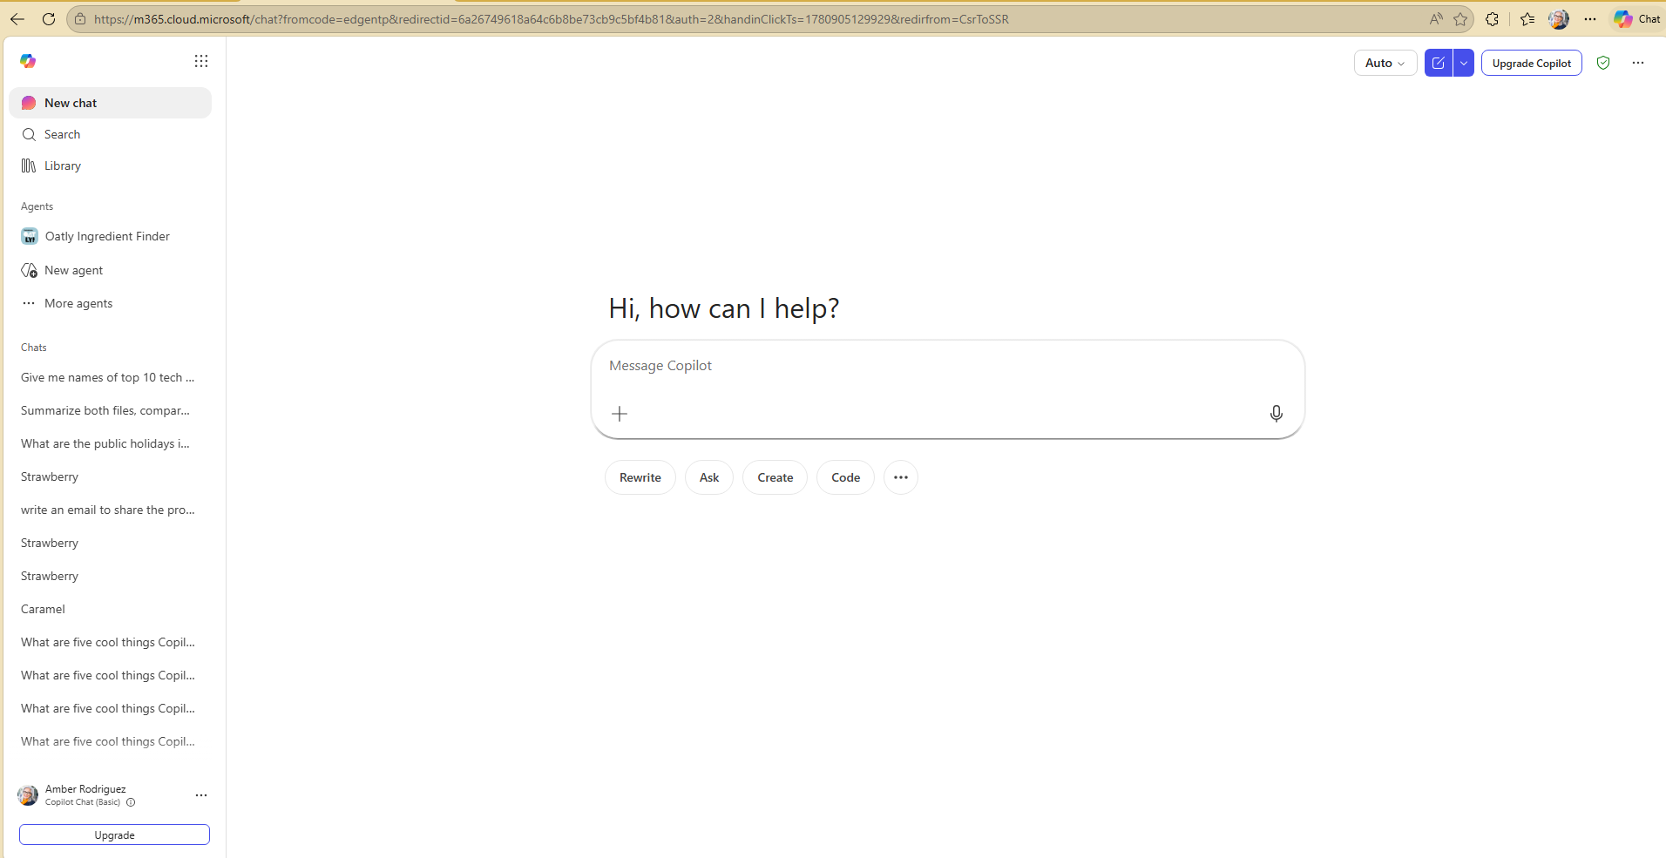
Dónde encontrar Copilot Chat
en la web
Con tecnología de
Último modelo GPT
Chat de IA seguro, con la tecnología de los modelos
más recientes, basado en información de la web y consciente del contexto, comprende el contenido
en el que trabaja y adapta las respuestas según corresponda.
m365.cloud.microsoft/chat
Notes:
Bajamos a algo concreto: el punto de entrada. La web no es 'la opción básica', es la superficie de acceso más limpia desde el punto de vista de arquitectura y de adopción. No hay despliegues, no hay dependencias de cliente, no hay excusas técnicas: identidad corporativa, navegador y a trabajar. Eso reduce la barrera de arranque casi a cero, que es justo donde solemos perder a la gente. Además, es el 'modo laboratorio' ideal para aprender a usar bien la herramienta, cómo responde al contexto y cómo se comporta con instrucciones estructuradas, antes de llevarla a Teams o al escritorio. La dirección está en pantalla.

Slide 12
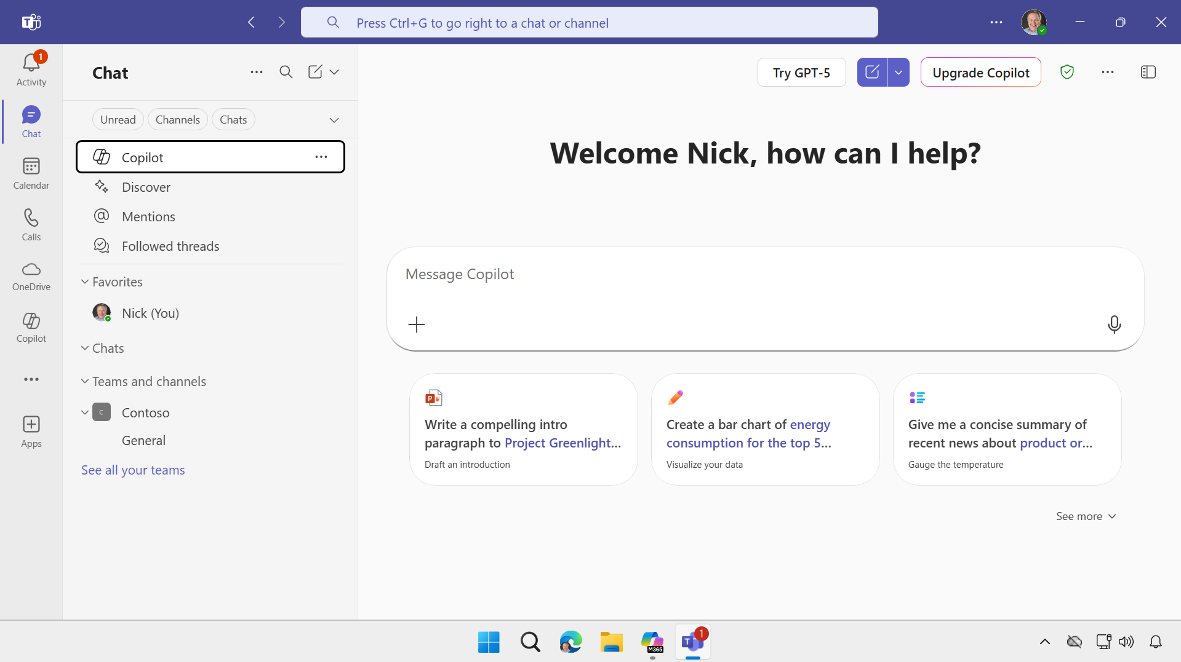
Dónde encontrar Copilot Chat
Microsoft
Teams
¿Prefiere trabajar en Teams
o utilizar una sola interfaz?
Abra Microsoft Teams. Vaya
al chat en el lado izquierdo
de Teams. Seleccione Copilot en la parte superior de la lista de chats de Teams.
Notes:
Aquí dejamos de hablar de puntos de acceso y empezamos a hablar de integración real en el flujo de trabajo. Teams no es una aplicación más: es donde vivimos, con chats, reuniones, archivos y decisiones, todo mezclado. Meter Copilot Chat ahí no es por comodidad, es para ejecutar IA en el mismo sitio donde trabajamos, sin saltos ni reconstrucciones de contexto, porque cada vez que cambiamos de herramienta es como volver a explicar la película desde el principio. Para usarlo, abren Teams, van a Chat en el lado izquierdo y seleccionan Copilot en la parte superior de la lista de chats.

Slide 13
Dónde encontrar la aplicación
de Copilot Chat
Windows y
Mac App
macOS: Inicie desde el
Dock o pulse Opción +
barra espaciadora
Windows: Inicie desde la
barra de tareas o pulse
la tecla Windows +
C o la tecla Copilot.
Notes:
Otro patrón muy claro: interacción persistente con la IA a nivel de puesto de trabajo. La aplicación de escritorio elimina el navegador y convierte a Copilot en una superficie siempre disponible, sin penalizar el foco ni obligarnos a cambiar de entorno. En Windows se abre desde la barra de tareas, con la tecla Windows más C o con la tecla Copilot; en macOS, desde el Dock o con Opción más barra espaciadora. Eso cambia el comportamiento más de lo que parece: pasamos de consultas puntuales a microciclos continuos de trabajo asistido mientras la tarea está ocurriendo.

Slide 14
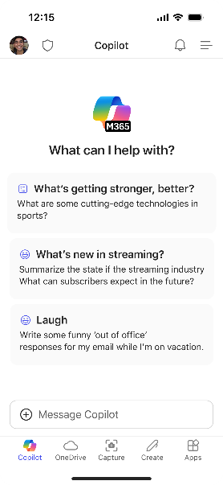
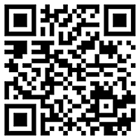
Aplicación móvil Microsoft 365 Copilot
Windows, iOS y Android
Descargue la aplicación móvil Microsoft 365 Copilot
e inicie sesión con su cuenta profesional o educativa para acceder a Copilot Chat desde cualquier lugar.
aka.ms/copilotmobile
Notes:
El móvil cierra el círculo, y no para hacer virguerías en una pantalla pequeña, sino para algo más útil: aprovechar los huecos del día. Entrada rápida por voz o texto corto para resolver microtareas: una idea que se te ocurre andando, un mensaje que quieres afinar antes de enviarlo, una traducción rápida. Solo hay que descargar la aplicación móvil de Microsoft 365 Copilot e iniciar sesión con la cuenta profesional o educativa para tener Copilot Chat en cualquier lugar; tienen el enlace y el código QR en pantalla. No sustituye el trabajo serio; lo extiende fuera de la mesa.

Slide 15
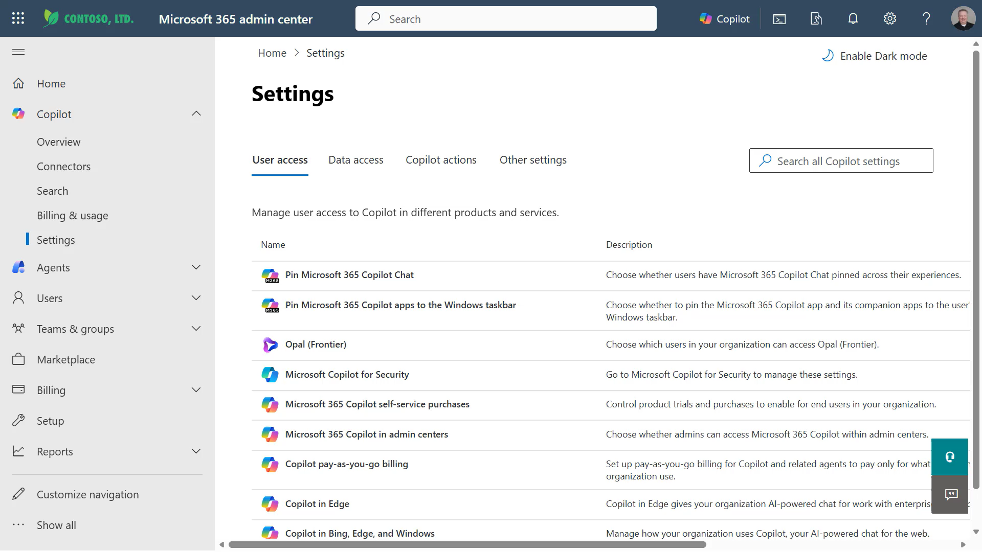
Dónde encontrar Copilot Chat
Anclar Copilot Chat
Abra el Centro de administración de M365.
Acceda a Sistema de control
de Copilot > Configuración.
Seleccione Anclar Copilot Chat.
Establézcalo como Activado.
Los usuarios verán Copilot Chat fijado en Teams, Outlook y la aplicación de Microsoft 365.
Windows: Haga clic en Anclar a la barra de tareas de Windows para dispositivos administrados por Intune
Notes:
Esto no va de 'anclar un icono', va de controlar dónde aparece la herramienta. Desde el Centro de administración de M365 entramos en el sistema de control de Copilot, en Configuración, seleccionamos Anclar Copilot Chat y lo dejamos en Activado; los usuarios lo verán fijado en Teams, Outlook y la aplicación de Microsoft 365, y en Windows se puede anclar a la barra de tareas en dispositivos gestionados con Intune. ¿Por qué importa tanto? Porque si algo hay que buscarlo, ya está muerto, por bueno que sea. Anclarlo donde la gente ya trabaja consigue que lo vean, lo usen y repitan.

Slide 16
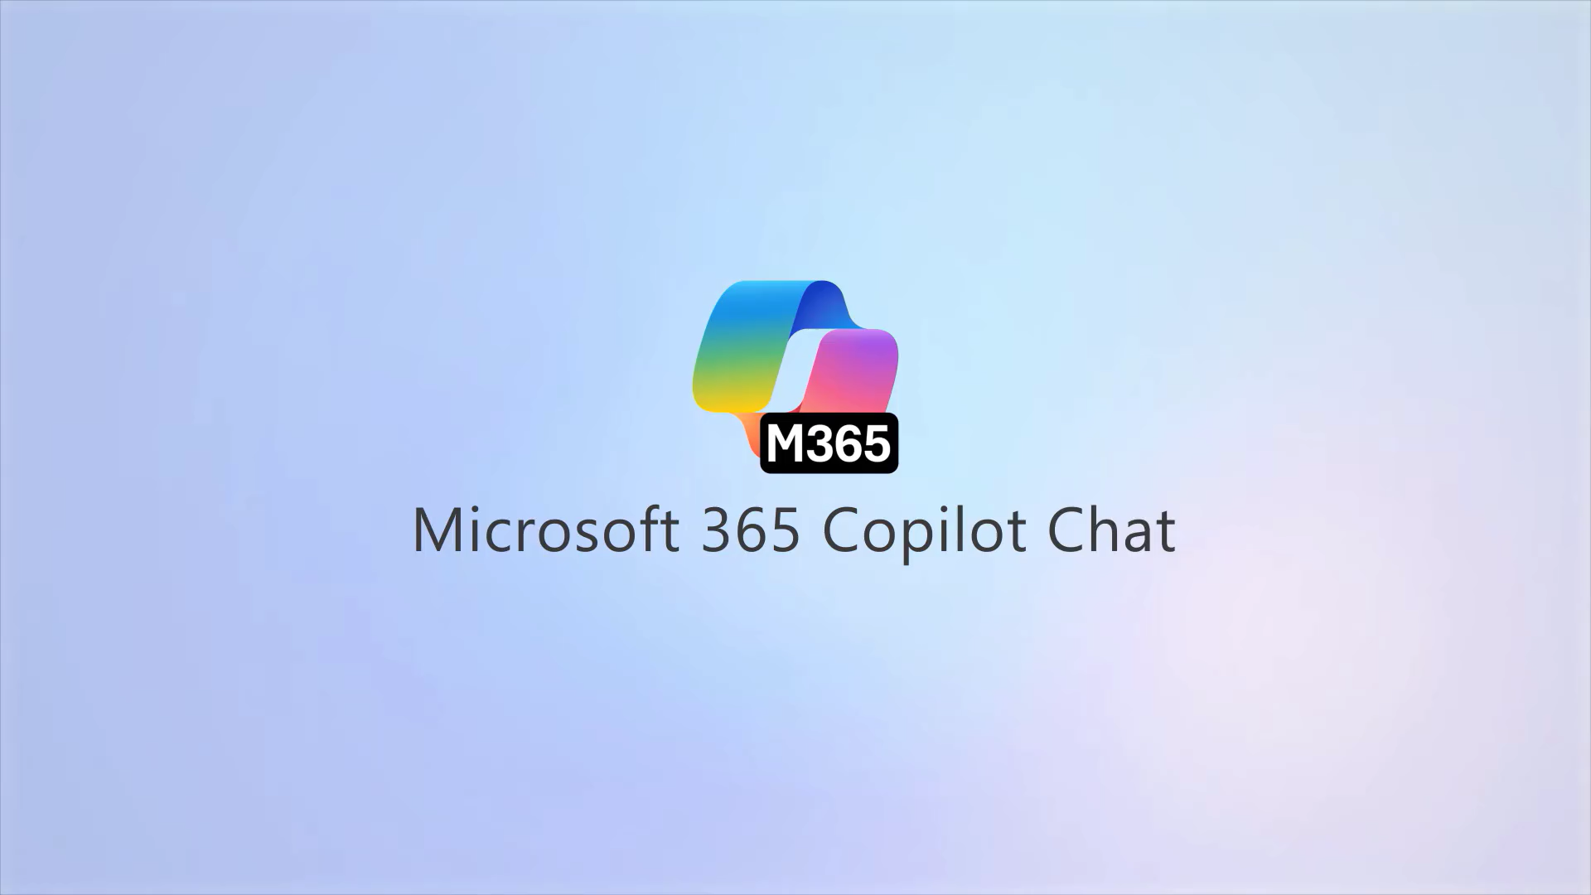
Información general
Microsoft 365 Copilot Chat
Notes:
Lo que viene ahora no es una colección de demos simpáticas, es un modelo operativo. El patrón siempre es el mismo: recuperar contexto del ecosistema de Microsoft 365, ensamblar las señales relevantes, razonar sobre contenido de trabajo y devolver una salida ya utilizable en la misma superficie donde estamos. No lanzamos preguntas al vacío: ejecutamos sobre correos, archivos, reuniones, imágenes y conversaciones, con identidad, permisos y contexto del tenant. Esa es la diferencia seria con un chat genérico, y es lo que vamos a ver en las próximas pantallas.

Slide 17

Microsoft 365 Copilot Chat
Create
Genere una imagen, video, infografía, documento
y mucho más
Botón para iniciar
un nuevo chat
Borre su chat anterior
y empiece una nueva conversación.
Espacio de trabajo de la biblioteca para Páginas de Copilot y contenido
generado por IA
Protección de datos empresariales
IA segura y confiable
Cuadro de indicaciones
Inicie su conversación aquí
Agentes Use los agentes incluidos; los agentes avanzados están disponibles mediante factu-ración por uso
Dictado
Use el dictado si prefiere hablar en lugar de escribir cuando chatea con Copilot
Historial
de chats Ver conversaciones pasadas
Agregar contenido Expandir para cargar archivos
e imágenes o hacer referencia a un archivo
en OneDrive
o SharePoint
Sugerencias de
indicaciones Empiece
con sugerencias de indicaciones
Notes:
Esta es la anatomía de la interfaz. No estamos ante un cuadrito para escribir y esperar milagros, sino ante un entorno de ejecución conversacional con estado. Cada interacción deja rastro: el contexto se acumula, se puede aislar o reutilizar, podemos adjuntar archivos e imágenes, referenciar contenido de OneDrive o SharePoint, usar el dictado, partir de sugerencias de indicaciones y generar imágenes, documentos o páginas con Create. Si lo usamos como 'pregunta y respuesta suelta', estamos desperdiciando memoria y capacidad de composición. La clave está en gestionar el hilo y decidir cuándo alimentar al modelo con material real. Ahí deja de parecer un chatbot y pasa a ser una herramienta seria.

Slide 18
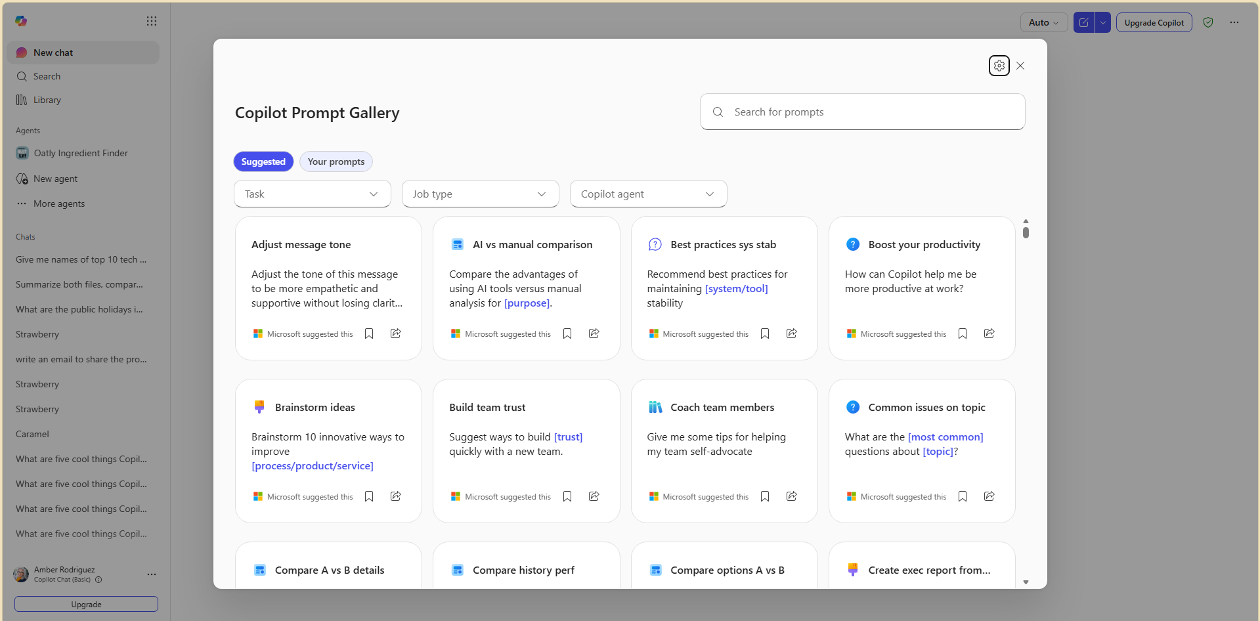
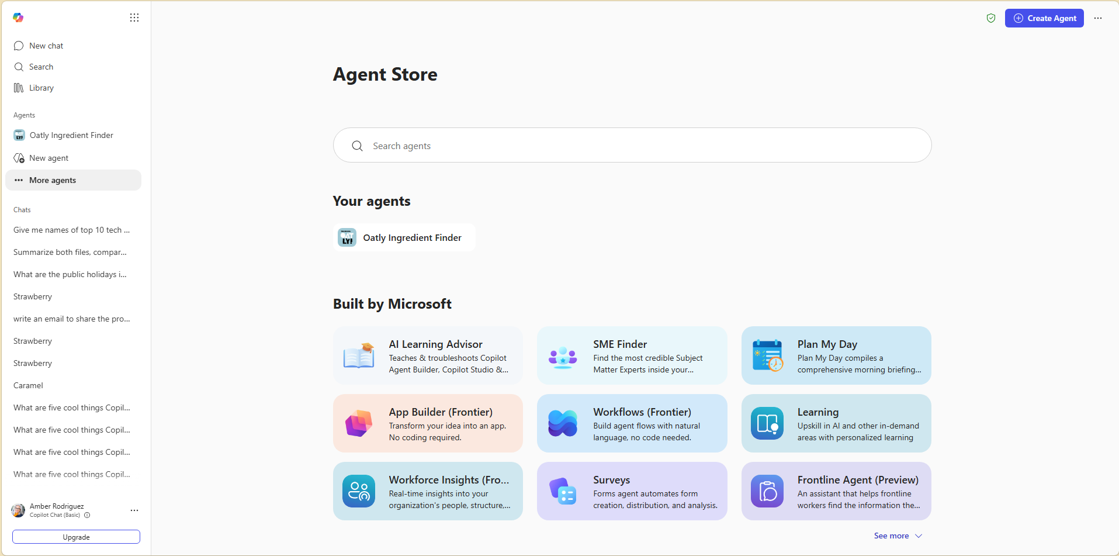
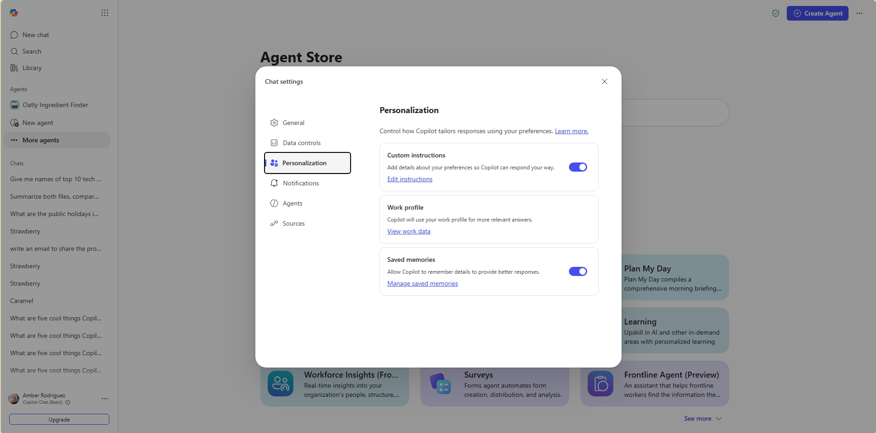
Notes:
Antes de ponernos creativos, lo práctico: tres rampas de entrada al uso real. La galería de prompts no es inspiración de Pinterest, es un patrón reutilizable para no empezar de cero cada vez. Los agentes no son un extra decorativo, son especialización encapsulada: casos ya orientados a resolver algo concreto, así que menos improvisación y más ejecución dirigida. Y la parte que más me gusta: educar a Copilot. Al final es como un golden retriever con un cerebro muy potente pero sin educación: rápido y con ganas, pero si no le decimos bien qué queremos, nos trae cualquier cosa. Nos toca dar contexto, corregir y afinar; aprende rápido, pero si nosotros somos caóticos, escala el caos con entusiasmo.

Slide 19
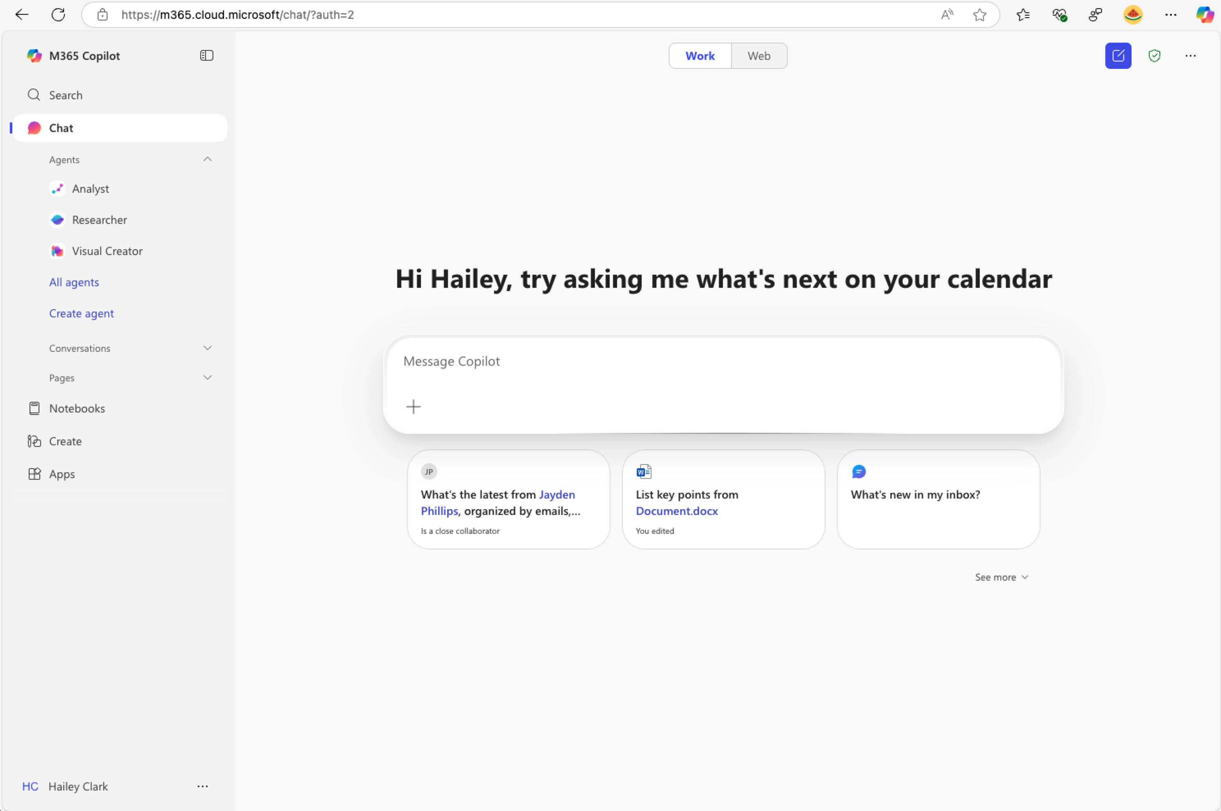
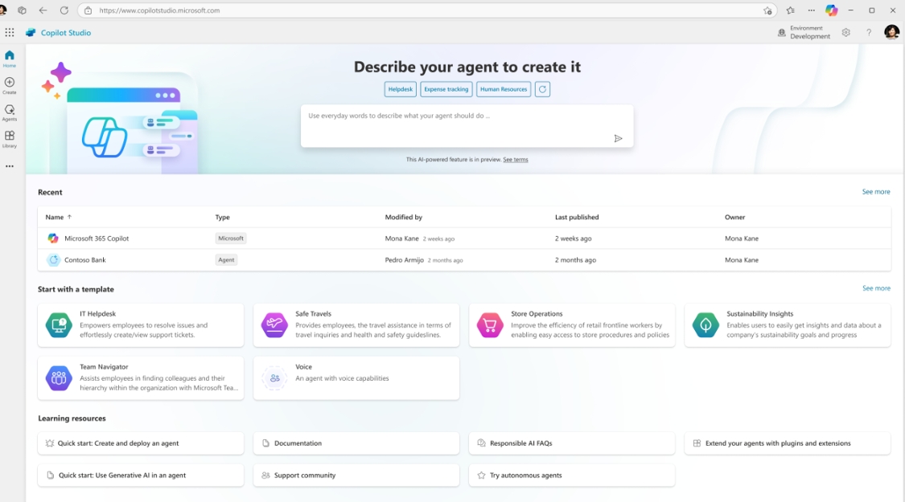
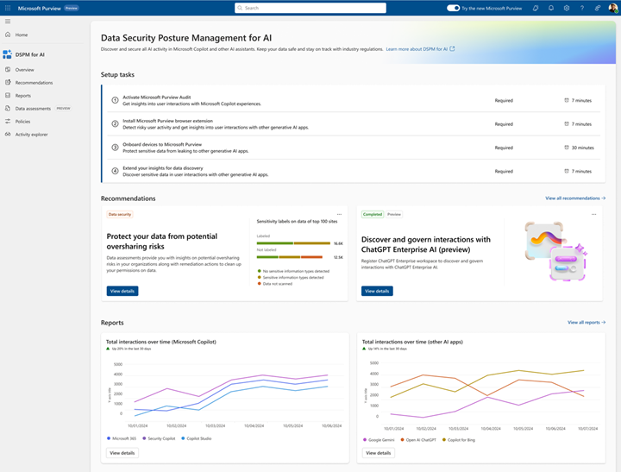
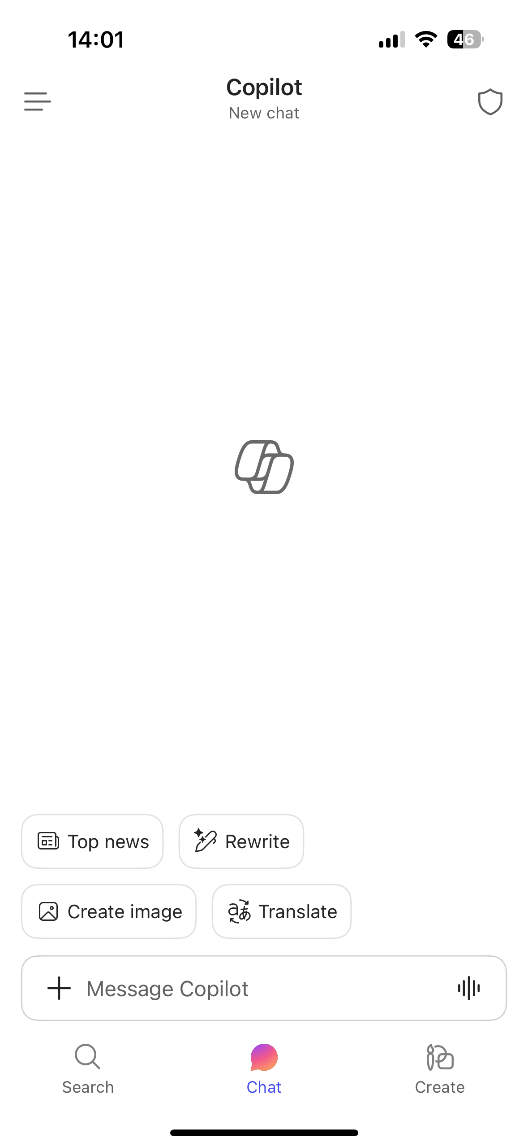
learn.microsoft.com/copilot/overview
Componentes de
Microsoft 365 Copilot Chat
Chat
Agentes
Controles de TI
Chat seguro con IA gratuito:
funciona con los últimos modelos
GPT y con información de la web
Se integra en la experiencia de chat y se paga en función del consumo
Protección de datos empresariales
y gestión de agentes
Notes:
Aquí no vemos 'un chat con extras', vemos una arquitectura en tres planos: inferencia, especialización y control. El primero es el chat seguro y gratuito, que funciona con los últimos modelos GPT e información de la web. El segundo son los agentes, que se integran en la experiencia de chat y se pagan según el consumo: comportamientos encapsulados con instrucciones, conectores y una finalidad concreta. Y el tercero es el que evita que esto se descontrole: protección de datos empresariales, gestión de agentes, identidad, permisos, cumplimiento y auditoría. No son tres piezas sueltas para la foto, sino una pila funcional donde la experiencia va por arriba y el control de verdad, por debajo.

Slide 20
Beneficios y valor de Copilot Chat
Notes:
Vamos a profundizar en el valor que aporta Copilot Chat. Hay muchos beneficios posibles, así que nos vamos a centrar en algunos que destacan especialmente según el rol y el sector. La idea es que cada uno identifique dónde le encaja en su día a día.

Slide 21
Beneficios de Copilot Chat
Inspirando la creatividad: inspira creatividad al proporcionar perspectivas
y sugerencias que pueden ayudar a los usuarios a pensar de manera creativa.
Reducción de la fatiga: Copilot Chat reduce el tiempo de en tareas intensivas en texto, facilitando la síntesis, estructuración y generación de contenido en el flujo de trabajo.
Mejora de la concentración: permite que los equipos ocupados se
centren en lo que realmente importa, encargándose de las tareas rutinarias.
Notes:
Aquí no hablamos de tres cajitas limpias de creatividad, texto y concentración, porque en el trabajo real todo viene mezclado. Lo que nos da Copilot no es inspiración caída del cielo, es capacidad de compresión, reformulación y arranque sobre material que normalmente está disperso, mal escrito o directamente infumable. Seguimos poniendo nosotros el criterio y el contexto, pero dejamos de gastar energía en tareas mecánicas: destripar un bloque de texto, convertir una idea borrosa en una estructura decente, sacar un primer borrador o resumir veinte párrafos. No es que la IA trabaje por nosotros; es que nos quita la parte industrial del trabajo y llegamos antes a donde pensar de verdad importa.

Slide 22
Casos de uso clave para Copilot Chat
Resumen del documento: Copilot Chat puede ayudar
a los usuarios a resumir rápidamente documentos largos.
Generación de contenido creativo: los usuarios pueden aprovechar Copilot Chat para generar contenido creativo como historias, poemas y otros materiales escritos.
Respuestas rápidas y explicaciones: Copilot Chat puede utilizarse para ofrecer respuestas rápidas a preguntas y explicaciones sobre diversos temas, lo que aumenta
la productividad.
Ayuda en la investigación: Copilot Chat puede facilitar
la investigación de sectores, mercados, competidores
y productos.
Notes:
En el trabajo real, resumir, redactar, responder e investigar no son botones separados: ocurren a la vez sobre el mismo material. Un documento de veinte páginas que pide compresión, una duda que obliga a contrastar con la web, una respuesta que hay que redactar sin sonar a robot, un tema que necesita una primera exploración. Lo potente de Copilot Chat es que nos deja extraer la señal, reestructurar, generar una primera salida y abrir una línea de contraste en el mismo ciclo, con instrucciones bastante más serias que el clásico 'hazme un resumen': decisiones, riesgos, huecos, próximas acciones, tono, audiencia. Nosotros marcamos la función; el sistema hace la parte pesada.

Slide 23

Los 10 principales para probar en primer lugar con Microsoft 365 Copilot Chat
1
2
3
4
5
Hacer una pregunta
Obtenga información y respuestas a sus preguntas.
Redactar un correo electrónico
Cree un borrador de correo electrónico y personalice
el tono y la extensión.
Resumir un
documento
Simplifique un documento largo, artículo o PDF.
Generar nuevas ideas
Potencie su creatividad con ideas para sus tareas, como el orden del día, creación de imágenes, publicaciones en redes sociales, etc.
Redactar un documento
Empiece con un borrador completo en lugar de una página en blanco.
Redacta un correo electrónico para [nombre] para informarle que el Proyecto X se retrasó dos semanas. Hazlo breve
y con un tono informal.
¿Cómo se compara [producto] con [producto de la competencia]? Proporciona la comparación en una tabla.
Dame una lista con viñetas
de los puntos clave
de <insertar archivo>.
Sugiere 10 lemas convincentes basados en <insertar archivo>.
Redacta un esquema para
un resumen creativo
de un proyecto de vídeo.
6
7
8
9
10
Mejorar la escritura
Escriba y edite como
un profesional.
Aprender algo nuevo
Aprenda rápidamente nuevas habilidades y temas.
Crear una imagen
Olvídese de las imágenes
de stock y los informes solo
de texto y cree imágenes fácilmente.
Traducir un mensaje
Lea y escriba contenido
en otros idiomas.
Un toque de diversión en el trabajo
Añada un poco de diversión
a sus correos, mensajes
y reuniones.
Ilustra una imagen de arte pop romántico de un trabajador
de oficina que vive una crisis dramática de café.
Genera tres maneras de decir [texto].
Explica cómo funciona un modelo de lenguaje grande
en términos sencillos.
Traduce el siguiente texto
al francés: [texto].
Sugiere 5 chistes que pueda contar en una oficina.
Los ejemplos de indicaciones ya no están a la vista: hay que ir al menú de Copilot Chat y entrar en “Explorar” u “Obtener ideas”. Ahí vive ahora la galería.
Notes:
Esto no son 'diez ideas para probar', esa es la excusa visual. Debajo hay un mapa de entrada a distintos patrones de uso, y cada uno engancha por un sitio según dónde suframos más: si vives en Outlook, redacción y respuesta; si te llueven documentos, compresión y extracción; si tienes que explicar cosas, reformulación; y si arrancas de cero, generación de borradores para quitarte el bloqueo. Dos consejos de trinchera: no empieces por algo crítico donde un error te explote en la cara, mejor tareas acotadas y reversibles; y ten en cuenta que la galería de ejemplos ya no está a la vista, ahora se entra por 'Explorar' u 'Obtener ideas' en el menú de Copilot Chat.

Slide 24
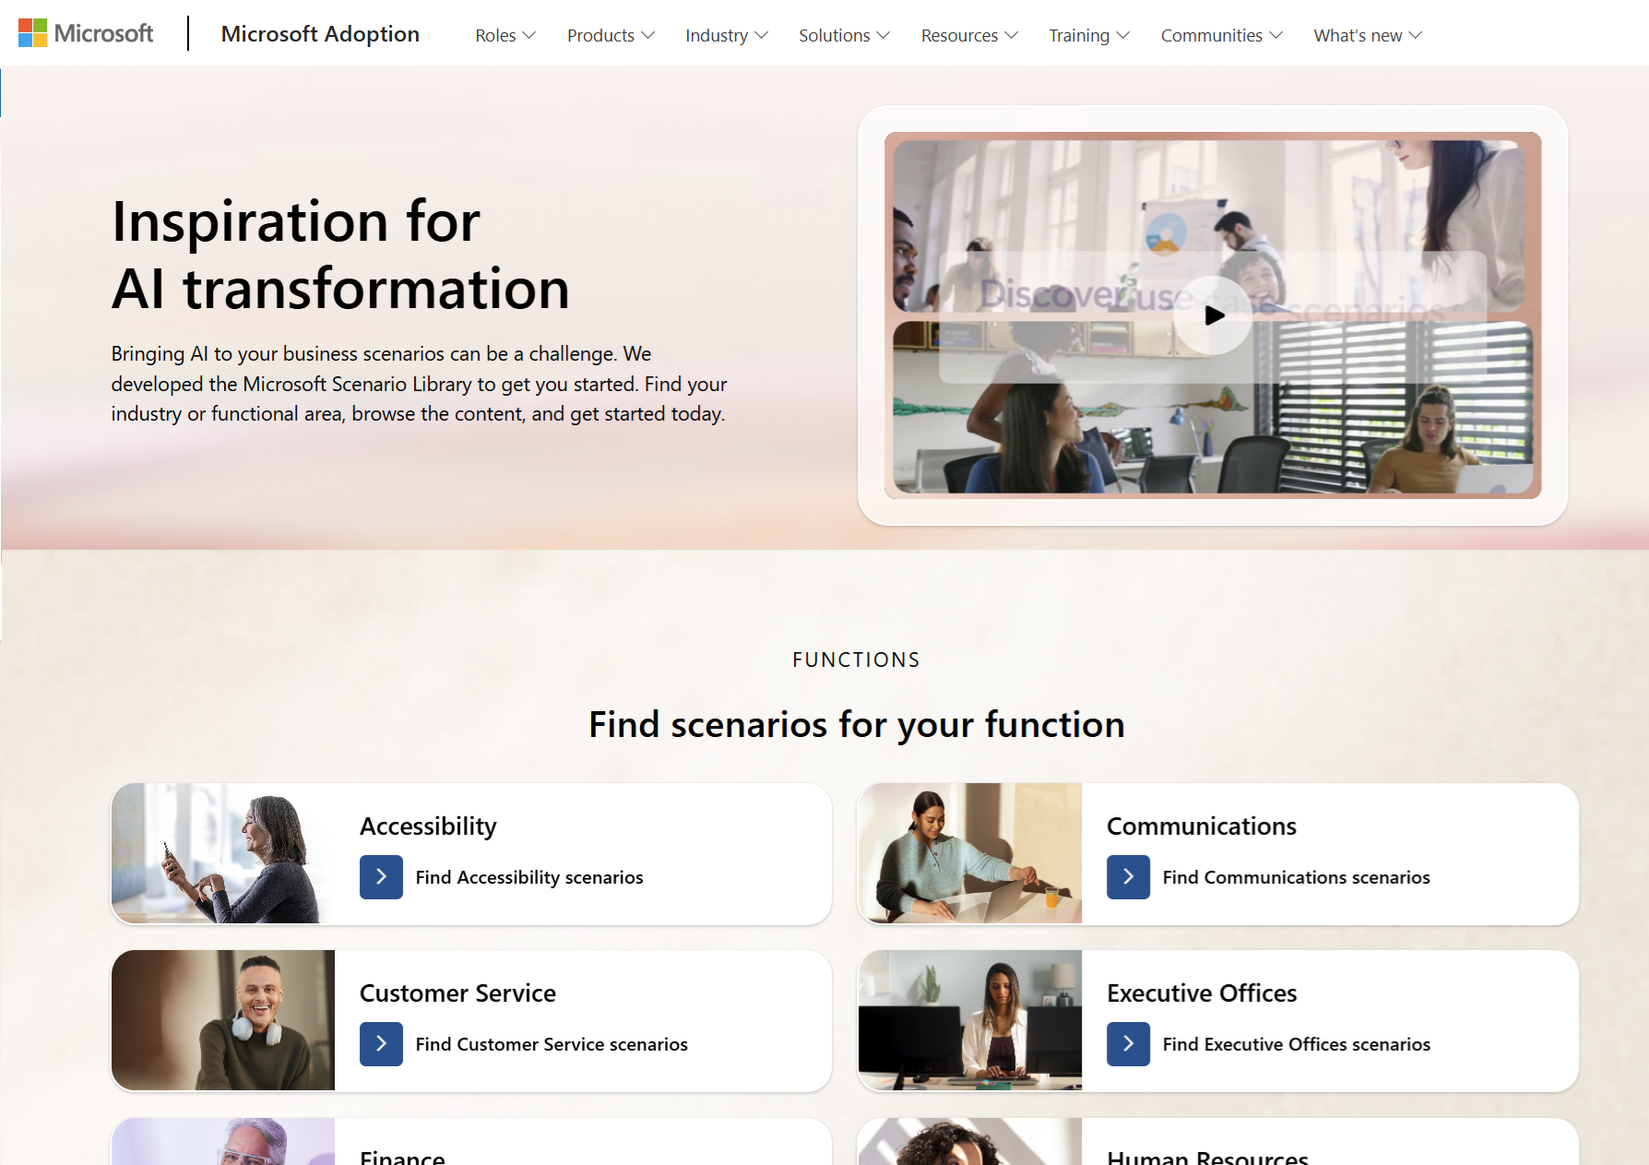
Biblioteca de escenarios de Microsoft 365 Copilot Chat
aka.ms/scenariolibrary
Explore los escenarios de Copilot Chat por sector, rol y función para ver qué es posible.
Las guías de escenarios descargables incluyen KPI
de muestra y casos de uso cotidianos para inspirar
a los usuarios y obtener
valor empresarial.
Notes:
La biblioteca de escenarios suena muy bien, pero seamos sinceros: nadie se levanta un martes a inspirarse con un PDF descargable. Lo interesante, sin romanticismo, es que es un repositorio de patrones de uso ya empaquetados: ejemplos de cómo traducir tareas reales a instrucciones que funcionan, organizados por sector, rol y función, con KPIs de muestra y casos cotidianos. No es contenido para leer, es contenido para coger, adaptar a nuestro dominio y nuestros datos, y ejecutar. El problema nunca ha sido 'qué puede hacer la IA', sino cómo aterrizarlo en nuestras tareas concretas sin empezar de cero. La biblioteca no es para visitarla, es para saquearla.

Slide 25
Resumen de los agentes en Copilot Chat
Notes:
Abrimos el bloque de agentes. Aquí pasamos del uso general a capacidades especializadas, orientadas a tareas concretas. Dejamos de usar la IA solo para conversar y empezamos a organizar cómo interviene en el trabajo real, con más contexto y más continuidad. En las próximas pantallas veremos qué son, cómo se construyen y hasta dónde pueden llegar.

Slide 26

Copilot Chat + Agentes
Copilot
Copilot Studio
Agentes
Sistema de control de Copilot
Notes:
Aquí ya no hablamos de 'una IA más', sino de una pila completa de ejecución. Copilot Chat es la capa de interacción; los agentes son las unidades especializadas que ejecutan tareas concretas; Copilot Studio es el entorno donde definimos su comportamiento; y el sistema de control es la capa de gobierno, con identidad, permisos y supervisión real. Traducido al día a día: pasamos de pedir cosas sueltas a tener componentes que trabajan con intención dentro del flujo, y además bajo control, que es justo lo que evita acabar montando un Frankenstein de automatizaciones que nadie entiende hasta que falla un viernes a las seis de la tarde.

Slide 27

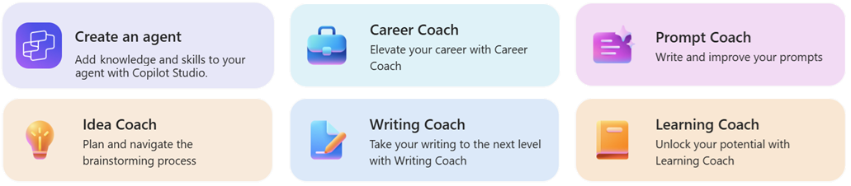

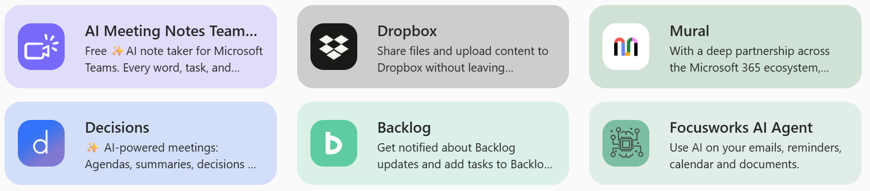
Agentes en Copilot Chat
Agentes incluidos en Copilot Chat
Los usuarios sin licencia de Copilot Chat pueden usar sin coste adicional los agentes
de Microsoft 365 Copilot incluidos en Copilot Chat, basados en instrucciones
y sitios web públicos (agentes personalizados incluidos).
Copilot Chat
Cada empleado
tiene acceso a una IA segura y protegida
Agentes de uso medido en Copilot Chat
Agentes que acceden a datos empresariales, como SharePoint, sistemas de línea
de negocio y Work IQ, que se facturan según el consumo medido del usuario..
Agentes
Cada proceso empresarial transformado por agentes
Notes:
Aquí es donde los agentes se ven como lo que son: componentes de ejecución asistida con modelo, instrucciones, fuentes de grounding, políticas de acceso y, cuando toca, consumo medido. Hay dos niveles. Los agentes incluidos en Copilot Chat funcionan sin coste adicional, basados en instrucciones y sitios web públicos, e incluso permiten agentes personalizados: cada empleado tiene ya acceso a una IA segura y protegida. Y los agentes de uso medido acceden a datos empresariales (SharePoint, sistemas de línea de negocio, Work IQ) y se facturan según el consumo. Podemos empezar ligero para probar barato y, cuando el caso madura, dar el salto a contexto corporativo real con identidad y trazabilidad.

Slide 28
Explore una gama de soluciones de agentes
Agente de soporte técnico
Agente de renovación de dispositivos
Agente de generación de clientes potenciales
¿Cómo me conecto a la red corporativa?
Solicite un nuevo portátil y envíe las aprobaciones mediante la herramienta
de servicio de TI.
El agente ha identificado e investigado 15 nuevos clientes potenciales para
que los revise.
Sencillo
Avanzado
Agente de seguimiento
de proyectos
Agente de gestión presupuestaria
Agente de asistencia al cliente
¿Cuál es el estado de la fase 2 del proyecto X y el presupuesto restante?
Revisar las órdenes de compra abiertas pendientes y comenzar la planificación financiera.
El agente ha identificado nuevos problemas de soporte y los ha derivado a otros agentes.
Notes:
La diferencia entre un agente sencillo y uno avanzado no es 'que haga más cosas', sino el nivel de acoplamiento al proceso y al sistema. Un agente de soporte técnico o de seguimiento de proyectos vive en una lógica contenida: instrucciones claras, contexto acotado, recuperar información y dar una salida útil. En cuanto subimos de nivel (renovación de dispositivos, generación de clientes potenciales, gestión presupuestaria, asistencia al cliente) ya hablamos de orquestación de acciones, llamadas a sistemas externos, conectores y coordinación entre varios agentes. Es decir, pasamos de un asistente que resuelve una tarea a una pieza que mueve trabajo de verdad dentro del flujo.

Slide 29
Pasos siguientes
Proporcione un acceso rápido y sencillo a Microsoft 365 Copilot Chat fijando Copilot Chat en la barra de navegación de Teams, Outlook y la aplicación de Microsoft 365. Anclar Microsoft Copilot en la barra de navegación | Microsoft Learn
Ancle Microsoft 365 Copilot Chat para un acceso rápido y sencillo
Favorezca el uso de Microsoft 365 Copilot Chat dentro de su organización. Acelere su adopción designando un patrocinador que supervise la comunicación y apoye el cambio. Mejore la conciencia y la usabilidad mediante prácticas que enfatizan lo que ganan ellos. Adopción de Microsoft 365 Copilot Chat.
Presentación de Microsoft 365 Copilot Chat
Comience a aprovechar las capacidades de la IA generativa
para lograr un impacto significativo. Facilite el trabajo de su organización con documentación técnica y formación para Microsoft 365 Copilot Chat.
Gestionar Microsoft 365 Copilot Chat
Notes:
El siguiente paso es sencillo: empiecen a usar Copilot Chat, identifiquen las tareas repetitivas y descubran dónde los agentes pueden ayudar. Anclenlo en la barra de Teams, Outlook y la aplicación de Microsoft 365 para que el acceso sea inmediato; designen a alguien que impulse la adopción y la comunicación; y apóyense en la documentación técnica y la formación para gestionarlo bien. Empiecen poco a poco, aprendan qué funciona y vayan ampliando los objetivos con el tiempo. La adopción de la IA es un viaje, y Copilot Chat hace que empezar sea fácil.

Slide 30
Recursos para después de hoy
Ayuda y aprendizaje de Microsoft 365 Copilot Chat
support.microsoft.com/copilot-microsoft365-chat
Vídeos tutoriales breves, artículos de ayuda
Las 10 principales cosas que probar primero
aka.ms/Copilot/Top10ChatHandout
Folleto PDF con indicaciones de muestra
El arte de hacer indicaciones
aka.ms/CopilotPromptIngredients
Cómo escribir una buena indicación
Galería de indicaciones de Copilot
aka.ms/prompts
Muestras e indicaciones guardadas
Sesiones del Centro de clientes aka.ms/CustomerHubSessions​
Adopción de Microsoft 365 Copilot
adoption.microsoft.com/es-es/copilot-chat/ Recursos para especialistas en adopción
Presentación de formación de Copilot Chat
aka.ms/Copilot/ChatUserTrainingGuide Presentación de PowerPointpara la formación
de usuarios finales
Gran recorrido de Copilot Chat
aka.ms/Copilot/ChatJourney
Desarrollo de habilidades durante 30 días, sugerencias y plantillas diarias
Biblioteca de escenarios de Copilot
aka.ms/copilot/scenariolibrary
Ejemplos de casos de uso empresariales
Documentación técnica para profesionales de TI
learn.microsoft.com/copilot/overview
Notes:
Hay muchos recursos para seguir aprendiendo sobre Copilot Chat y los agentes, desde ejemplos de indicaciones y la guía del arte de hacer prompts hasta la documentación técnica para perfiles de TI, los recursos de adopción, el gran recorrido de treinta días y la biblioteca de escenarios. Da igual si eres usuario final, responsable de adopción o profesional de TI: con estos enlaces puedes profundizar a tu propio ritmo. Lo tienen todo recopilado en esta pantalla para guardarlo.

Slide 31

Recursos de Microsoft para acelerar la obtención de valor
Ayuda y aprendizaje para usuarios finales de Microsoft 365 Copilot, artículos de ayuda, vídeos tutoriales
Empiece a crear agentes de IA para Microsoft 365 Copilot
Incorpore a gran escala con recursos que facilitan la adopción, el uso, la gestión del cambio
y los resultados empresariales.
Busque socios que le ayuden con casos de Microsoft 365 Copilot, adopción y transformación basada en agentes
Ayuda y aprendizaje
de Microsoft 365 Copilot
Centro de agentes de IA
adoption.microsoft.com
Directorio de socios
de Microsoft 365 Copilot
Plan de desarrollo de habilidades empresariales, formación impartida por instructores de Microsoft, descuentos en certificación
de Microsoft
Los clientes elegibles pueden solicitar asistencia técnica y de
implementación a Microsoft.
Ofertas de soporte unificado
de Microsoft y talleres enfocados
en el valor empresarial, la gobernanza y la habilitación.
Iniciativa de habilidades
empresariales
Microsoft FastTrack
Microsoft Unified
Notes:
Más allá del autoservicio, Microsoft ofrece apoyo para acelerar la obtención de valor: ayuda y aprendizaje para usuarios finales, el centro de agentes de IA para empezar a crearlos, recursos de adopción a gran escala, el directorio de socios, la iniciativa de habilidades empresariales con formación y certificaciones, Microsoft FastTrack para clientes elegibles y el soporte unificado con talleres centrados en valor, gobernanza y habilitación. La idea es que nadie tenga que planificar, implementar y escalar Copilot Chat en solitario.

Slide 32
Marque la diferencia
Conviértase
en experto
Aproveche al máximo Copilot y Microsoft 365
Ayude a otras personas
a hacer lo mismo
Amplíe sus conocimientos y mejore su carrera profesional
Aproveche al máximo Copilot y Microsoft 365
Ayude a otras personas a hacer lo mismo
Amplíe sus conocimientos y mejore su carrera profesional
Únase al programa gratuito en aka.ms/M365Champions
Notes:
Si les apasiona Copilot o tienen algo que ver con su adopción en la organización, el programa Microsoft 365 Champions es una forma estupenda de implicarse. Es gratuito y está pensado para que saquen el máximo partido a Copilot y a Microsoft 365, ayuden a otras personas a hacer lo mismo y, de paso, amplíen sus conocimientos y mejoren su carrera profesional. Tienen el enlace para unirse en pantalla.

Slide 33

GRACIAS. Sus comentarios
son esenciales
Escanee con la cámara de su dispositivo móvil
O BIEN
Estamos comprometidos a que su Centro de clientes sea la mejor experiencia posible. Sus comentarios son un componente fundamental para esto.
Antes de que se vaya, dedique un momento a enviar sus comentarios.
Visite
Encuesta de Centro
de clientes
aka.ms/CustomerHubSurvey
Seleccione la serie Copilot Chat para todos los usuarios
Notes:
Antes de irse, dediquen un momento a dejarnos sus comentarios; para nosotros son esenciales. Nos ayudan a mejorar las próximas sesiones y a que los recursos sigan alineados con lo que de verdad necesitan los equipos. Pueden escanear el código QR con la cámara del móvil o visitar el enlace de la encuesta del Centro de clientes y seleccionar la serie de Copilot Chat para todos los usuarios. Muchas gracias.

Slide 34

PyR
1
Levante la mano y active el micrófono cuando se le indique
2
Notes:
Y con esto abrimos el turno de preguntas. Ahora sí pueden quitar el silencio y levantar la mano cuando se lo indique, o dejar sus preguntas en el chat. Estaré encantado de aclarar dudas o de profundizar en cualquiera de los temas que hayan destacado: el chat, los agentes, la seguridad o los pasos de adopción.

Slide 35
Notes:
Gracias por acompañarnos hoy. Les agradezco mucho la participación y el tiempo. Espero que se lleven una idea clara de por dónde empezar con Copilot Chat y que nos veamos en las próximas sesiones del Centro de clientes para seguir la conversación. ¡Hasta pronto!

